Slide 1
温室効果ガスによる地表面の温度上昇
（最も簡単なモデルによる計算）
西 田 進

Slide 2
目 次
① 背景
② 本研究の目的
③ 黒体球の平衡温度
④ これからの計算のための準備
⑤ 温室効果ガスがない場合の地表面温度
⑥ 温室効果ガスがある場合の地表面温度
⑦ 結論
⑧ 考察(今後の予定を含む）

Slide 3
背 景

Slide 4
背 景 （１／２）
地球温暖化問題は、大きな国際的な政治・経済問題
科学・技術に関する部分を切出して、正しく理解する必要がある
全球的な調査と観測
スーパーコンによる
シミュレーション
目下、我国を含む先進諸国で
ビッグ・サイエンスとして実施中
地球上の森羅万象を含むため、複雑で、難解！

Slide 5
背 景 （２／２）
気候変動に関する政府間パネル”IPCC”
（ Intergovernmental Panel on Climate Change ）
第３次報告書（２００１年） ＊
報告書 | 報告書の内容 | 関係する学問分野
第１作業部会報告書 | 科学的根拠 | 地球科学
第２作業部会報告書 | 影響・適応・脆弱性 | 農学・林学・生態学・医学・ 水文学・環境工学等
第３作業部会報告書 | 緩和対策 | 各種の工学
＊ 第１次報告書（１９９０年）、 第２次報告書（１９９５年）

Slide 6
本研究の目的

Slide 7
本研究の目的
IPCCレポートは、
スーパーコンピュータで計算された結果で、理解が難しい
相互に絡み合った複雑な地球温暖化問題を、
現象ごとに切り分けて、単純なモデルを自分で作る
簡単な計算を自分でする
半定量的に現象を理解する
いわば、現代のビッグ・サイエンスに逆行する
古典的アプローチをするのが本研究の目的 （ Tutorial ! ）

Slide 8
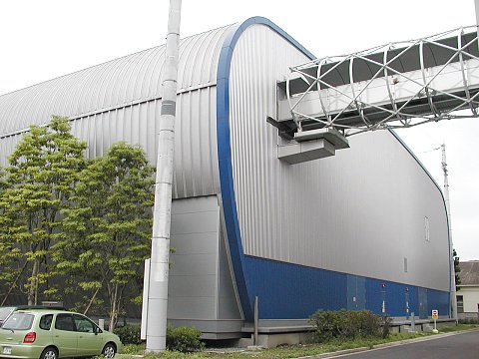
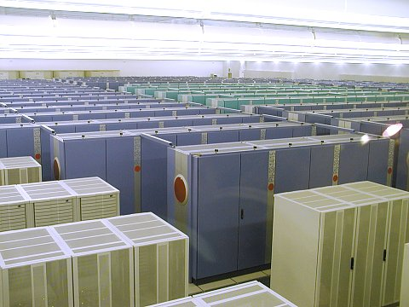
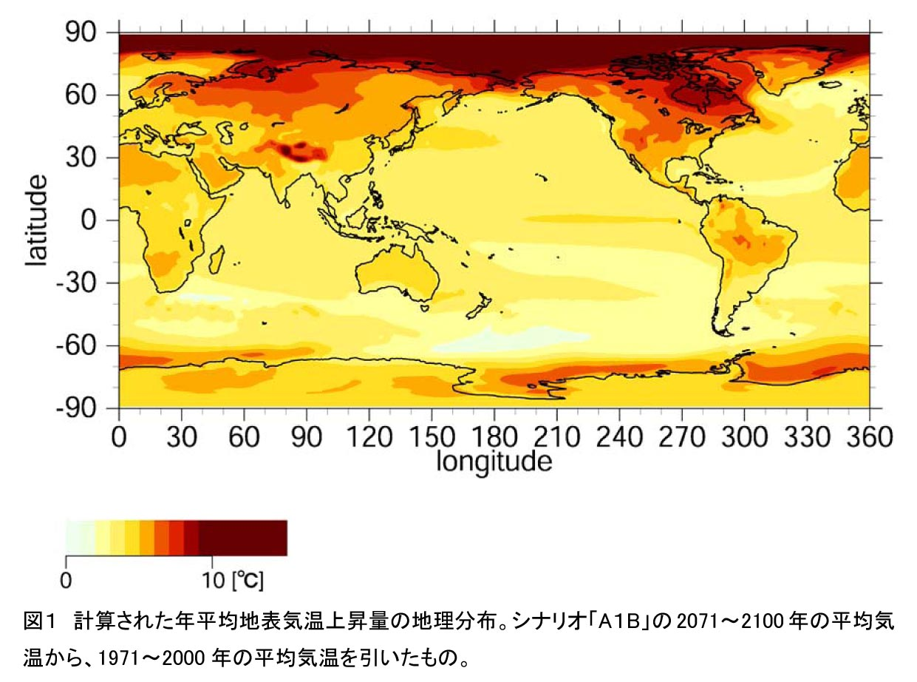
地球シミュレーター（スーパーコンピュータ）
成果（世界の気温上昇）
内 部
プロッセッサ 5,120台
演算速度 40 Tflops
主記憶装置 10 TB
建物外観
50m×65m×17m

Slide 9
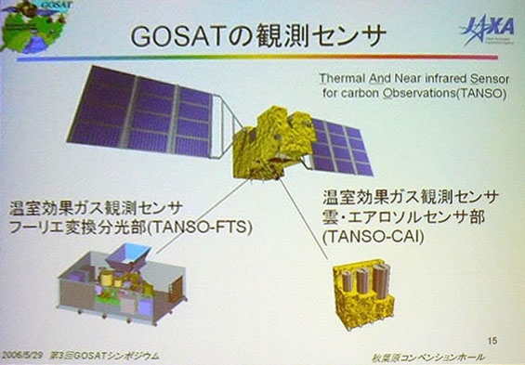
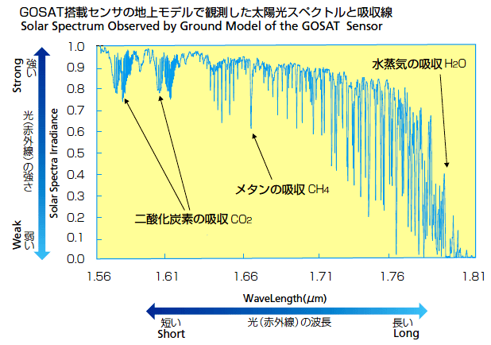
GOSAT（温室効果ガス観測技術衛星）
ＧＯＳＡＴ衛星と観測センサ
衛星質量 1,650kg
衛星軌道 666km 太陽同期
打上げ 2008年8月（予定）
フーリエ変換分光器
CO₂ ，CH₄ ，H₂O による赤外線の吸収を
測定する （上記は地上試験のデータ）

Slide 10
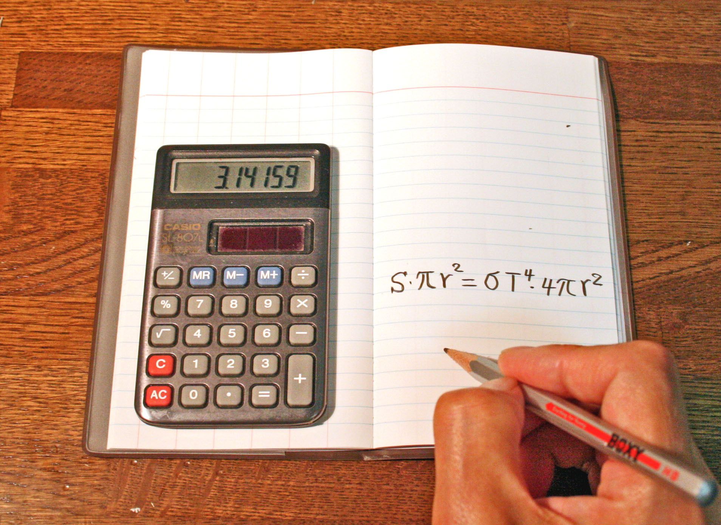
しばらく 初等物理学の世界で 遊びましょう！

Slide 11
黒体球の平衡温度

Slide 12
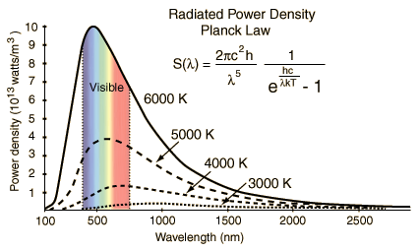
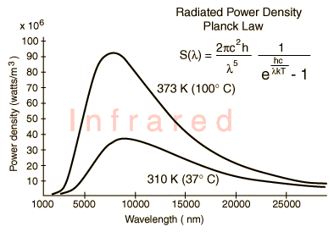
黒体球の平衡温度（１／５）
黒体放射の話
黒体とは、すべての波長の光に対して、反射率＝０、放射率＝１ の仮想物体
黒体は、プランクの法則 に従って、温度で決まる波長スペクトルの放射をする
6000Kの黒体からの放射のスペクトル
（太陽放射に対応する）
310Kの黒体からの放射のスペクトル
（地球放射、ここでは“赤外放射”ともいう）

Slide 13
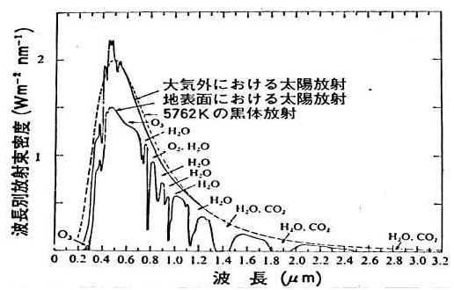
黒体球の平衡温度（２／５）
太陽放射のスペクトル
太陽放射は5762Kの黒体からの放射に近いが、
地表面では大気による吸収を受けている

Slide 14
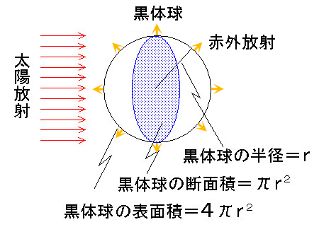
黒体球の平衡温度（３／５）
宇宙に浮かぶ黒体球に太陽放射が当たっているとき、黒体の温度は何度になるか？
以下、単位系はISO単位系とする。
黒体球に入る太陽放射のエネルギー P_{in} [W]
P_{in} ＝ S ・πr² (1)
ここで、
S ＝ 太陽定数 ＝ 1.37×10³ W/m²
r ＝ 黒体球の半径 [m]
黒体球から出る赤外放射のエネルギー P_{out} [W]
P_{out} ＝ σT₀^{４} ・4πr² (2)
ここで、
σ ＝ ステファン・ボルツマン定数
＝ 5.671×10⁻⁸ W/m²K⁴
T₀ ＝ 黒体の温度 [K]

Slide 15
黒体球の平衡温度（４／５）
黒体球の平衡温度
黒体球は、太陽からの太陽放射を受けてエネルギーをもらい、
自ら赤外放射をしてエネルギーを失う。
平衡状態では、 P_{in} ＝ P_{out} であるから、
S・πr² ＝ σT₀^{４}・4πr²
∴ T₀ ＝ （ S／4 σ）^{1／４} ＝ 278 K ＝ 5 ℃ (3)
地球の周辺で宇宙に浮かぶ黒体球に太陽放射が当たっているとき、
黒体の温度は、278 K （ 5 ℃） になることが分かる。
T₀ を黒体球の平衡温度と呼ぶことにする。

Slide 16
黒体球の平衡温度（５／５）
太陽系の惑星の位置での黒体球の平衡温度を計算すると次のようになる
惑星名 | 太陽からの距離（天文単位） | 黒体の平衡温度
水星 | 0.3871 AU | 447 K （ 124 ℃ ）
金星 | 0.7233 | 327 K （ 54 ℃ ）
地球 | 1.0000 | 278 K （ 5 ℃ ）
火星 | 1.5237 | 225 K （ －48 ℃ ）
木星 | 5.2026 | 122 K （－151 ℃ ）
土星 | 9.5549 | 90 K （－183 ℃ ）
天文単位は地球と太陽との平均距離 1AU ＝1.496×10¹¹m
地球はなんと幸せなことだろう！

Slide 17
これからの計算のための準備

Slide 18
これからの計算のための準備（１／３）
計算が見やすくなる正規化放射強度の定義
太陽放射と地球放射の計算では、 いつも S、σ、 4πr²、T^{４} が出て、煩雑なので
正規化放射強度 I [ K⁴ ] を、次式で定義しておくと、便利である。
正規化放射強度 I ＝ P ／4πr²σ [ K⁴ ] (4)
正規化放射強度を用いると、黒体の平衡温度は次のようにして求められる。
黒体球に入る正規化太陽放射強度
I_{in} ＝ P_{in} ／4πr²σ ＝ S ／4σ ＝ 5.996 ×10⁹ K³ （ ＝ I₀ とおく ）
黒体球から出る正規化赤外放射強度
I_{out} ＝ P_{out} ／4πr²σ ＝ T₀^{４}
したがって、平衡状態では I_{in} ＝ I_{out} より、 T₀^{４} ＝ I₀
∴ T₀ ＝ I₀ ^{1／４} ＝ （ 5.996 ×10⁹ ）^{1／４} ＝ 278 K ＝ 5 ℃ (5)
となり、(3) と同じ結果が簡単に求められた！
正規化太陽放射強度が I₀ である黒体の温度は T₀ ＝ I₀ ^{1／４} ＝ 278 K
正規化赤外放射強度が I である黒体の温度は T ＝ I ^{1／４} [ K ] (6)
となることは覚えておこう。 （ 以下、“正規化” という言葉は省略する ）

Slide 19
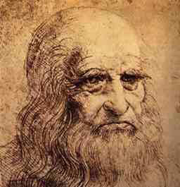
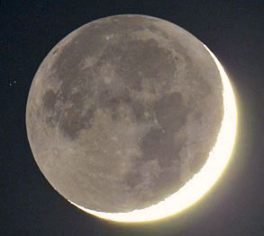
これからの計算のための準備（２／３）
レオナルド・ダ・ヴィンチは、知っていた！
① 月の明るい部分は、太陽に照らされている
② 月の暗い部分は、地球に照らされている
地球に照らされることを地球照という
地球照は太陽光の地球での反射によって生じる
（地球における太陽光の反射率がアルベドである ）
レオナルド・ダ・ヴィンチ
地球照

Slide 20
太陽光の反射率 アルベド（albedo）の値
これからの計算のための準備（３／３）
地球のアルベドの代表値は 0.3 （30％）であるが、場所により異なる。
状 態 | アルベド （ ％ ） | 備考
白い雲 | 70
裸 地 | 10 ～ 25
砂、砂漠 | 25 ～ 40
草 地 | 15 ～ 20
森 林 | 10 ～ 20
新 雪 | 79 ～ 95 | 氷雪の代表値は 80 ％
旧 雪 | 25 ～ 75
海面A | 10 以下 | 高度角 25 度以上
海面B | 10 ～ 70 | 高度角 25 度以下

Slide 21
いよいよ地球の温度を計算しよう

Slide 22
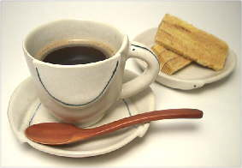
コーヒー・ブレーク

Slide 23
温室効果ガスがない場合の地表面温度

Slide 24
温室効果ガスがない場合の地表温度（1／２）
温室効果ガスがない場合の地表温度を計算する簡単なモデルを作ろう
主な仮定
① 地球は真球である
② 地球には大気がない
③ 地球の熱伝導率は∞である （ 瞬時に時間・空間的に平均される ）
④ 地球における太陽放射の反射率はAである （ A＝アルベド）
⑤地球における赤外放射の放射率は１である
（地球放射に関して地球は黒体とみなす）

Slide 25
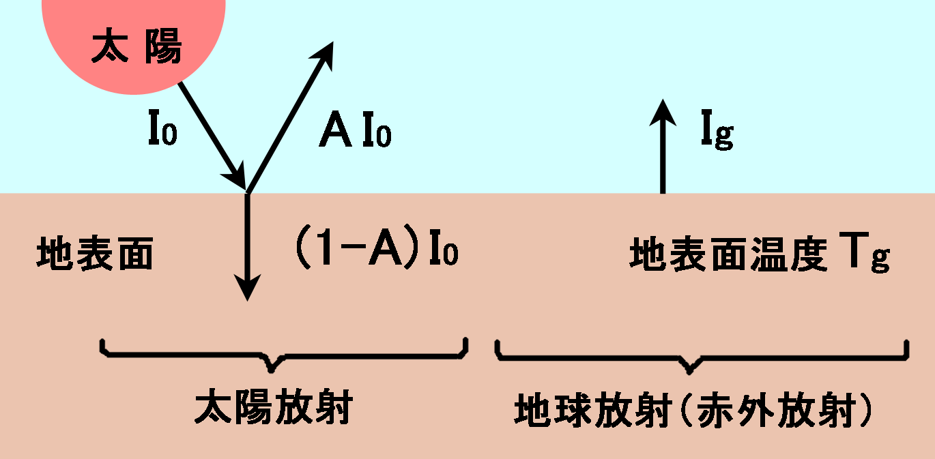
温室効果ガスがない場合の地表温度（２／２）
記号の説明
A ＝ アルベド
I₀ ＝ 太陽放射強度
I_{g} ＝ 地球放射強度
T_{g} ＝ 地表面温度
温度の計算
地表面に入る太陽放射強度は
I_{in} ＝ （1－A）I₀
地表面から出る地球放射強度は
I_{out} ＝ T_{g} ^{４}
地表面での強度のバランスから
I_{in} ＝ I_{out} ∴ （1－A）I₀ ＝ T_{g} ^{４}
温室効果ガスがない場合のモデル
g＝ground
∴ T_{g} ＝ （1－A）^{1／4} I₀ ^{1／4} ＝ 278 ・（1－A）^{1／4} [ K ] (7)
例えば、A ＝ 0.3 とすると、 T_{g} ＝ 254 K ＝ －19 ℃
温室効果ガスがなければ地表面温度は－19 ℃となり、観測される平均温度 15 ℃より34 ℃も低い。温室効果ガスがなければ、人間は地球に住めない。

Slide 26
温室効果ガスがある場合の地表面温度

Slide 27
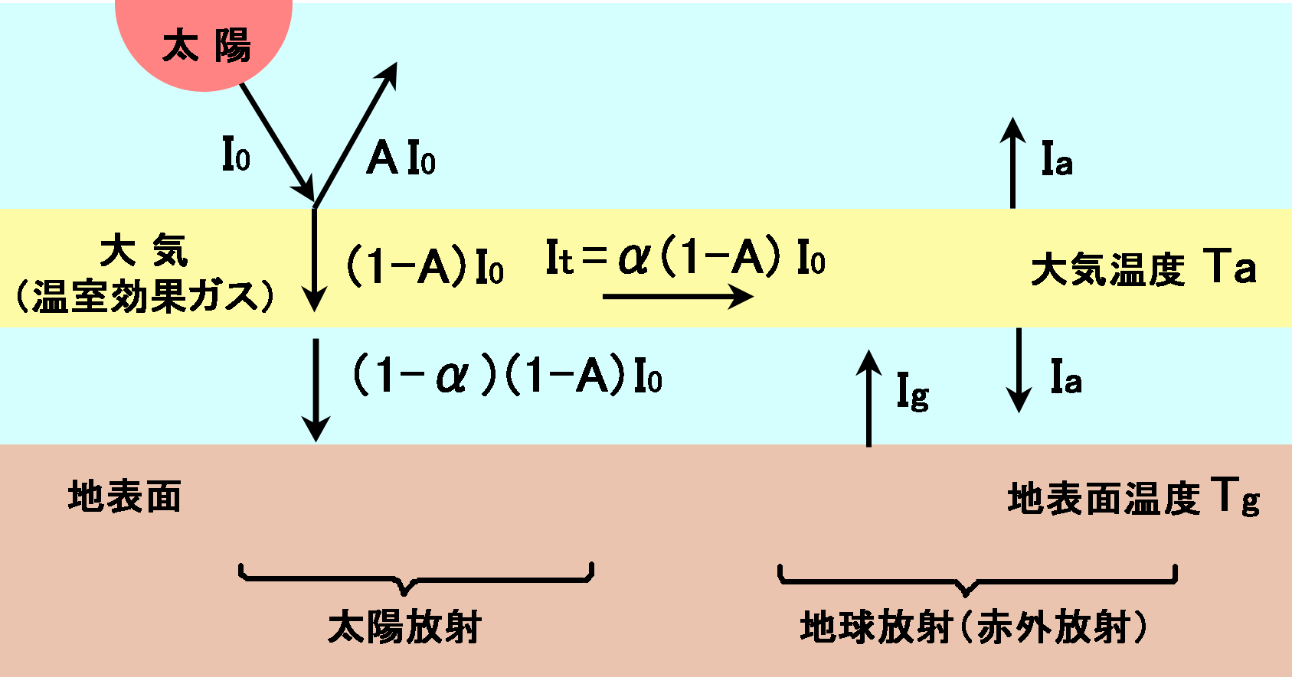
温室効果ガスがある場合の地表面温度（１／５）
温室効果ガスがある場合のモデル
さらに、次の仮定を追加する
⑥ 太陽放射の反射は温室効果ガスの上部で生じる （アルベドが雲で決まる場合）
⑦ 地球の大気による太陽放射の吸収率は α とする
⑧ 地球の大気中での地球放射の吸収率は 1 （100％） とする（十分なガス濃度）
⑨ 大気の温度は一様である
t＝transfer，g＝ground ，a＝atmosphere

Slide 28
温室効果ガスがある場合の地表面温度（２／５）
記号の説明
I₀ ＝ 太陽放射強度
I_{t} ＝ 太陽放射の一部が大気中で吸収されるエネルギー
( 熱となり、温室効果ガスを温めるが、地球温暖化
の本質的な問題ではない）
I_{a} ＝ 大気からの地球放射強度（赤外放射）
I_{g} ＝ 地表面からの地球放射強度（赤外放射）
A ＝ アルベド（地球での太陽放射の反射率）
α ＝ 大気中での太陽放射の吸収率

Slide 29
温室効果ガスがある場合の地表面温度（３／５）
地表面温度の計算
地表面のエネルギーバランスから
（1－ α）（1－A）I₀ － I_{g} ＋ I_{a} ＝ 0 (8)
大気中でのエネルギーバランスから
α（1－A）I₀ ＋ I_{g} － 2 I_{a} ＝ 0 (9)
(8) と (9) から、未知数 I_{g} と I_{a} を求めると
I_{g} ＝ （2－ α）（1－A） I₀
I_{a} ＝ （1－A） I₀
これらを (6) に代入すると
T_{g} ＝ {（2－α）（1－A）} ^{1／４} I₀ ^{1／４} ＝ 278 ・ {（2－ α）（1－A）} ^{1／４}
T_{a} ＝ {（1－A）} ^{1／４} I₀ ^{1／４} ＝ 278 ・ （1－A） ^{1／４}
となって、温室効果ガスがある場合の地表面温度の計算式が得られた。
(10)

Slide 30
温室効果ガスがある場合の地表面温度（４／５）
計算の結果
（太陽放射の反射が温室効果ガスの上部で生じる場合）
例えば、アルベド A ＝ 0.3 、 大気中での太陽放射の吸収率 α ＝ 0.2
とすると、(10) から
T_{g} ＝ 278 ・ {（2－ 0.2）（1－0.3）} ^{1／４} ＝ 295 K ＝ 22 ℃
T_{a} ＝ 278 ・ （1－0.3） ^{1／４} ＝ 254 K ＝ －１9 ℃
温室効果ガスが十分に高濃度で存在する場合の地表面温度は 22 ℃ となり、
観測される平均温度15 ℃ に近いことが分かる。
温室効果ガスがないときの地表面温度は－１9 ℃であったから、41 ℃の温室
効果があることになる。

Slide 31
温室効果ガスがある場合の地表面温度（５／５）
以上の計算は、太陽放射の反射が温室効果ガスの上部で生じる（アルベドが
雲で決まる）場合であった。
太陽放射の反射が温室効果ガスの下部で生じる（アルベドが地表面で決まる）
場合も簡単に計算することができる。 （結果のみを示す）
計算の結果
（太陽放射の反射が温室効果ガスの下部で生じる場合）
T_{g} ＝ 278 ・ {（2－ α）（1－ ）} ^{1／４}
T_{a} ＝ 278 ・ （1－A） ^{1／４}
例えば、アルベド A ＝ 0.3 、 大気中での太陽放射の吸収率 α ＝ 0.2
とすると、(11) から
T_{g} ＝ 278 ・ {（2－ 0.2）（1－0.3） } ^{1／４} ＝ 286 K ＝ 13 ℃ (12)
となり、太陽放射が温室効果ガスの下部で生じる場合の21℃よりも観測値15℃
に近い値となる。
A
1－ α
(11)

Slide 32
結 論

Slide 33
結 論
① 温室効果ガスがない場合と、温室効果ガスがある場合（温室効果ガスの濃度
が十分に高く、地球放射を１００％吸収する場合）、の地表面温度を計算する
ための最も簡単なモデルを作成した。
② このモデルを用いて地表面温度を計算した結果、観測値に近い値が得られた。
 | 主な仮定（一例） | 地表面温度
計算値（温室効果ガスなし） | アルベド A ＝ 0.3 | 254 K （－19 ℃ ）
計算値（温室効果ガスあり） （アルベドが雲で決まる場合） | アルベド A ＝ 0.3 太陽放射吸収率α ＝ 0.2 大気の地球放射吸収率 ＝ 1 | 295 K （ 22 ℃ ）
計算値（温室効果ガスあり） （アルベドが地表面で決まる場合） | アルベド A ＝ 0.3 太陽放射吸収率α ＝ 0.2 大気の地球放射吸収率 ＝ 1 | 286 K （ 13 ℃ ）
観測値（全球平均） | ━ | 288 K （ 15 ℃ ）

Slide 34
考 察
（今後の予定を含む）

Slide 35
考 察 （１／３）
課 題
対応策
ここで作成したモデルでは
地表面から顕熱（熱伝導、対流）や潜熱（蒸発、凝縮）によって大気に運ばれる熱を考慮しなかった
顕熱と潜熱を考慮すると、どうなるか
今後モデルを作成して計算したい
１
ここで作成したモデルでは
地球放射は温室効果ガス中で１００％吸収
されるとした
温室効果ガスは一様な温度であるとした
温室効果ガス中の吸収率が有限で、ガスの温度が一様でないとしたら、どうなるか
それができたら、
温室効果ガス濃度と気温上昇の関係が
分かる
有限の吸収率を考慮したモデルを作成するためには、
○温室効果ガスの濃度と温度の
垂直分布のデータを使う
○温室効果ガス層を多層に分けて
計算する
ことが必要である
残念ながら、簡単なモデルの範囲を超える
２

Slide 36
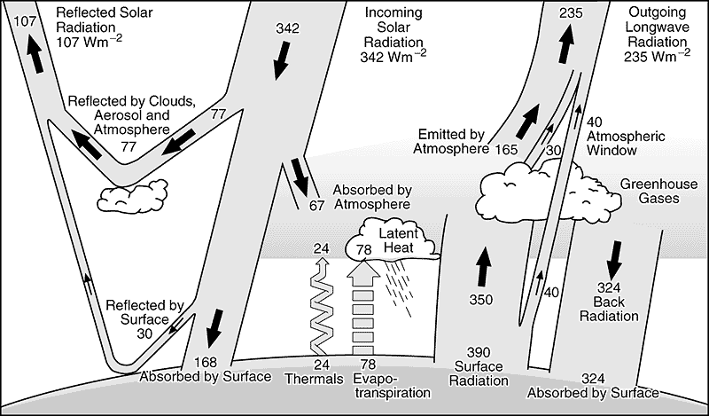
考 察 （２／３）
参考データ
IPCC２００１のレポートに記載されている地球のエネルギーバランスの全球・年平均

Slide 37
考 察 （３／３）
今後やってみたいこと
簡単なモデルを、自分で作成し、自分で計算することにより、
例えば、気候変動に関する、下記のメカニズムを理解したい。
１．陸上の植生や土地利用が、気候変動に及ぼす影響
２．地球の軌道要素の変化が、気候変動に及ぼす影響
（氷河期の説明とされた ミランコビッチ・サイクルの検証）
３．太陽磁気活動が、気候変動に及ぼす影響
４．海洋循環が、気候変動に及ぼす影響
これらをすべて、マクロなモデルで計算して、理解する （Tutorial！）

Slide 38

ご清聴、有難うございました

